Slide 1
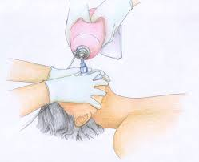
SUY HÔ HẤP CẤP
NHÓM 3:
PHAN THỊ BÉ
TRƯƠNG THỊ XUÂN
NGUYỄN THỊ HUYỀN TRANG

Slide 2
MỤC TIÊU CẦN ĐẠT
NẮM ĐƯỢC NGUYÊN NHÂN, BIẾN CHỨNG , TRIỆU CHỨNG CỦA SUY HÔ HẤP CẤP.
BIẾT CÁCH XỬ TRÍ KỊP THỜI KHI GẶP BỆNH NHÂN BỊ SUY HÔ HẤP CẤP.

Slide 3
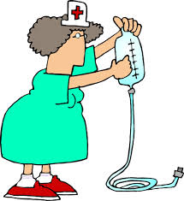
SUY HÔ HẤP CẤP
NHẮC LẠI KIẾN THỨC HỆ HÔ HẤP
TỔNG QUAN VỀ SUY HÔ HẤP
NGUYÊN NHÂN VÀ BIẾN CHỨNG
SUY HÔ HẤP
TRIỆU CHỨNG VÀ CHẨN ĐOÁN
ĐIỀU TRỊ VÀ XỬ TRÍ

Slide 4
1. NHẮC LẠI KIẾN THỨC
GIẢI PHẪU SINH LÍ HỆ HÔ HẤP
Hệ hô hấp bao gồm: đường hô hấp trên, phổi,thành ngực và các cơ hô hấp
Notes:
Bơm hô hấp:
Trung tâm hô hấp,
Hệ thống dẫn truyền thần kinh,
Cơ hô hấp và khung xương thành ngực.

Slide 5
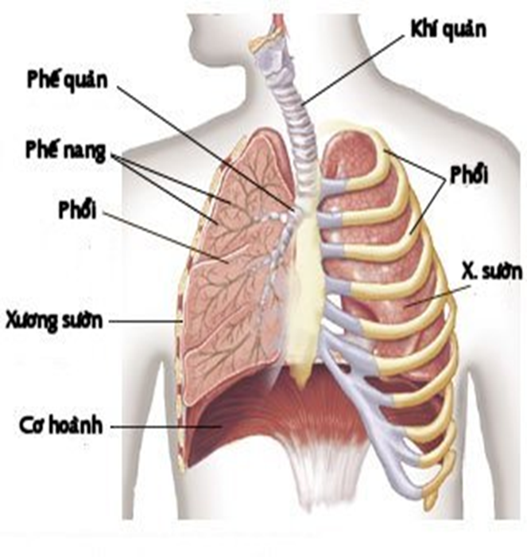
SINH LÝ HỆ HÔ HẤP
Oxy được tới phế nang, khuyếch tán qua màng phế nang mao mạch, cuối cùng đi vào hệ thống máu mao mạch phế nang.
Oxy vận chuyển tới tiểu động mạch, từ đây, CO2 sẽ khuyếch tán từ tổ chức cơ quan vào máu mao mạch phế nang đến phế nang và được thở ra ngoài.

Slide 6
2. TỔNG QUAN VỀ SUY HÔ HẤP
A. Định nghĩa
Là tình trạng phổi đột ngột không bảo đảm chức năng trao đổi khí, gây ra thiếu Oxy máu không đáp ứng kịp nhu cầu chuyển hóa, làm suy kém hoặc đe dọa chức năng các cơ quan sinh tồn như não, tim (có thể không kèm tăng CO2 máu)

Slide 7
2. TỔNG QUAN VỀ SUY HÔ HẤP
B ĐẶC ĐIỂM
SHHC thấy trong bệnh lý phổi & ngoài phổi, hoặc t.hoàn máu phổi hoặc ch.hoá bị rối loạn.
Hệ thống hô hấp không đảm bảo chức năng cung cấp oxy và đào thải CO2. Suy hô hấp là một hội chứng không phải là một bệnh.
Suy hô hấp cấp có rối loạn khí máu và toan kiềm đe dọa tính mạng, còn suy hô hấp mạn biểu hiện không rõ và yên lặng.

Slide 8
B. ĐẶC ĐIỂM (tt)
- SHHC có thể là do suy oxy hoá, suy thông khí hoặc phối hợp cả hai. - PaO2, PaCO2, pH là "chià khoá" để Δ SHHC; chỉ số PaO2 bình thường có thể tính theo công thức liên quan tuổi: PaO2 =109-(0.43 x tuổi).
- Khí máu trong SHHC không đúng hoàn toàn nhưng có thể dùng đê chẩn đoán xác định khi pO2 < 50 mmHg & pCO2 > 50 mmHg.

Slide 9
3. NGUYÊN NHÂN VÀ BIẾN CHỨNG SHHC
Suy giảm thông khí
Suy hô hấp
SUY HÔ HẤP CẤP
Huyết động không ổn định
Rối loạn chuyển hóa
Triệu chứng

Slide 10
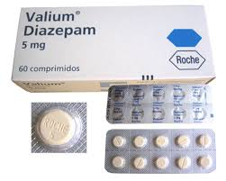
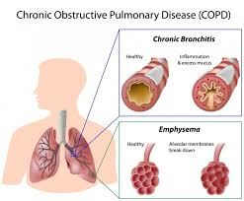
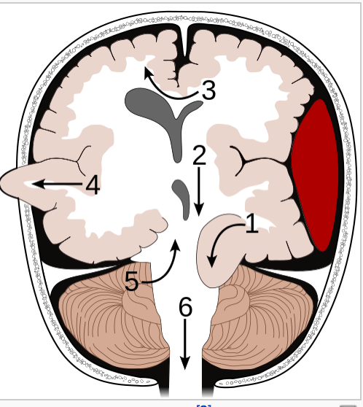
Do dùng thuốc (ngủ..)
Bệnh phổi COPD...
Bệnh lý tăng áp nội sọ.
Suy giảm thông khí

Slide 11
BIẾN CHỨNG
CQ KHÁC
PHỔI
TIÊU HÓA
Nhiễm trùng, suy thận….
Nhồi máu phổi, chấn thương áp lực, xơ phổi
TIM MẠCH
Xuất huyết, dãn dạ dày, liệt ruột, tràn khí phúc mạc
Hạ huyết áp, rối loạn nhịp, viêm màng ngoài tim, nhồi máu cơ tim cấp.

Slide 12
CHẨN ĐOÁN
Tiêu chuẩn LS chung Thường phải dùng các dấu hiệu lâm sàng để lượng đinh trong tình trạng cấp
- Khó thở 10<nhịp thở>25 - Xanh tím, Hb khử>5g%; - SaO2<85%; khác shock là đầu chi vẫn nóng, (thiếu máu thì ít xanh và đỏ tía khi tăng PaCO2). - Nhịp tim nhanh, HA giao động, ngung tim khi thiếu Oxy nặng - Giãy giụa, lờ đờ, hôn mê do thiếu oxy não - Gắng thở cơ ngực, bụng hay liệt gian sườn, hoành, liệt màn hầu hay tràn khí màng phổi, viêm phổi ..

Slide 13
Triệu chứng và chẩn đoán
LOẠI SUY HÔ HẤP NẶNG
Không tụt HA và RL ý thức,
Điều trị thuốc là chủ yếu
Xanh tím ++
Vã mồ hôi +
Khó thở
++
Tăng HA +

Slide 14
SUY HÔ HẤP NGUY KỊCH
Khó thở, tím tái,
vã mồ hôi nặng hơn
Hôn mê +++
TRIỆU CHỨNG
Tụt HA, trụy mạch +
Giãy duạ,
lờ đờ +++
Rối loạn ý thức +

Slide 15
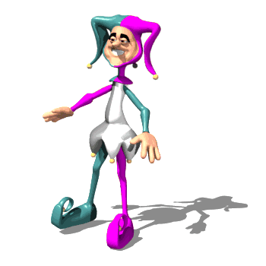
CẬN LÂM SÀNG
Phân tích khí máu động mạch để phát hiện sự thiếu hụt oxy máu (giảm nồng độ oxy trong máu).
CTM: Số lượng bạch cầu tăng trong nhiễm trùng huyết.
X-quang ngực cho thấy sự hiện diện của chất lỏng trong phổi.
Siêu âm tim có thể giúp loại trừ bất kỳ vấn đề nào về tim có thể gây ra tụ dịch trong phổi.
Nội soi phế quản có thể được cân nhắc để đánh giá khả năng nhiễm trùng ở phổi.

Slide 16
Xử trí
KHAI THÔNG ĐƯỜNG THỞ
.Nghiệm pháp Heimlich cho BN có dị vật dường hh trên.
Đặt Canuyl cho BN tụt lưỡi.
Moc, hút đờm giã thức ăn cho BN tắc đờm , thức ăn.
ĐẶT BỆNH NHÂN Ở TƯ THẾ PHÙ HỢP
Nằm nghiêng an toàn cho BN hôn mê chưa can thiệp
Nằm ngửa cổ ưỡn cho BN suy tim.
Nằm Foler cho BN phù phỏi phù não
ĐẢM BÀO ĐƯỜNG THỞ
ĐẶT ỐNG NỘI KHÍ QUẢN HAY
CHỌC KIM QUA MÀNG NHẪN GIÁP

Slide 17
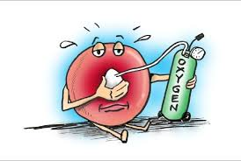
XỬ TRÍ
Thở oxy:
Xông mũi : FiO2 tối đa đạt được 0.4 (6 l/ph)
Mặt nạ: FiO2 tối đa đạt được 0.6 (8 l/ph)
Mặt nạ có bóng dự trữ: 0.8 (9 l/ph)
Lưu ý
- Nguy cơ tăng CO2 do thở oxy liều cao ở BN COPD chưa được TKNT (nên thở < 2 l/ph)
- Cần theo dõi SpO2, khí máu, lâm sàng

Slide 18
XỬ TRÍ
Tắc nghẽn đường hô hấp trên
Cần thông khí
nhân tạo xâm nhập
Chỉ định đặt
nội khí quản
Mất phản xạ bảo vệ đường thở
Khả năng khạc đờm giảm nhiều hoặc mất
Thiếu oxy máu nặng không đáp ứng thở oxy

Slide 19
Thông khí nhân tạo:
Bóp bóng, thổi ngạt: chú ý ưỡn cổ nếu chưa có Nội khí quản
TKNT bằng máy: Qua mặt nạ
Qua ống Nội khí quản, MKQ
Chú ý theo dõi:
SpO2, khí máu động mạch
Chảy máu
Nguy cơ TKMP
Nguy cơ nhiễm trùng phổi bệnh viện

Slide 20
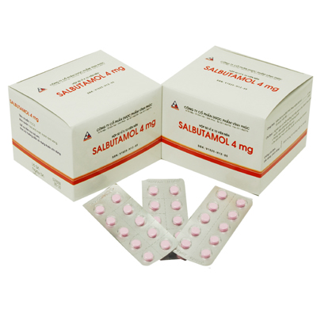
Điều trị thuốc
Thuốc giãn phế quản (chất chủ vận β2; thuốc kháng cholinergic): chỉ định với suy hô hấp do có co thắt phế quản (COPD, hen phế quản).
Corticoid: chỉ định cho các đợt cấp của hen phế quản, COPD.
Kháng sinh: khi có dấu hiệu của viêm (viêm phổi, đợt cấp COPD có bằng chứng nhiễm khuẩn).
Lợi tiểu: suy tim sung huyết, phù phổi cấp huyết động, quá tải thể tích.

Slide 21
4.1 Xử trí cấp cứu
1. Tại chỗ
Tư thế bệnh nhân: nên nửa nằm
nửa ngồi hay ngồi.
Thở oxi 2-4 lít/phút qua mũi
Nếu ngừng thở hôn mê: đặt canul Mayo, hút sạch miệng, thổi ngạt (12-15 lần/ph)
Bóp bóng Ambu có oxi cho tới khi có hô hấp hỗ trợ
Nếu nghi ngờ dị vật làm nghiệm pháp Heimlich, thổi ngạt.
Vận chuyển tới bệnh viện, phòng cấp cứu hay hồi sức tích cực.

Slide 22
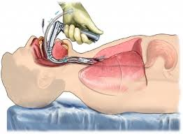
2 Trong khi vận chuyển:
Nếu bệnh nhân còn tỉnh: để bệnh nhân ở tư thế ngồi hay nằm
Nếu bệnh nhân hôn mê: Đặt canul Mayo tránh tụt lưỡi, đặt Nội khí quản, bơm bóng chèn tránh sặc dịch dạ dày vào phổi.
Bóp bóng hỗ trợ hay thở máy có oxi 4-8 lít/phút.
Dùng thuốc dãn phế quản duy trì qua khí dung, hay đường truyền.
Trường hợp phù phổi cấp: ngoài các biện pháp thông khí như trên nên dùng furosemid, nitroglycerin.

Slide 23
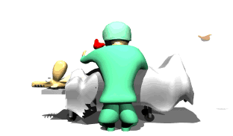
3. Tại khoa Cấp cứu hồi sức:
Áp dụng các phương pháp hồi sức hô hấp chuyên sâu
Tìm các nguyên nhân gây Suy hô hấp

Slide 24
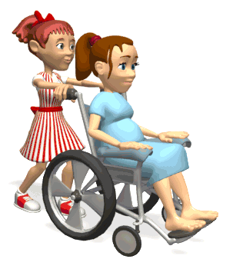
I. HÀNH CHÍNH
- Họ và tên bệnh nhân : NGUYỄN KHÁNH DẦN
-Tuổi :64 Giới: Nam - Khoa : Nội Phòng : CC - Nghề nghiệp : Hưu trí - Địa chỉ: - Ngày vào viện: 08 giờ 15 phút
ngày 12 tháng7 năm 2015
Chẩn đoán y khoa: COPD đợt cấp - Chăm sóc bệnh nhân: COPD đợt cấp ngày thứ 1 vào viện
1: Lý do vào viện: Khó thở

Slide 25
II. QUÁ TRÌNH BỆNH LÝ
Cách ngày vào viện 3 ngày bệnh nhân khó thở, khó thở thường xuyên cả lúc nghỉ ngơi, khó thở 2 thì, khó thở tăng khi gắng sức.
Có kèm theo ho có đờm, ho từng cơn, mỗi cơn kéo dài 30-45 giây, ngày 8-10 cơn, ho nhiều vào buổi sáng, đờm lúc đầu dặc màu xanh sau đó đờm màu trắng loãng, lượng đờm trong 24h khoảng 100 ml, ho kèm theo đau họng, đau bụng, nói khó.
Lúc khó thở bệnh nhân tím tái, mệt nhọc và vã mồ hôi, không sốt.
Bệnh nhân không ăn được cơm chỉ ăn được cháo thịt và uống sữa. ở nhà đã dùng thuốc khí dung Combivent nhưng không đỡ xin vào viện khám và điều trị.

Slide 26
• Tình trạng lúc nhập viện:
Bệnh tỉnh, tiếp xúc được, mệt, khó thở cả 2 thì, nhiều thì thở ra, môi tím, thở co kéo cơ hô hấp phụ, ăn ngủ kém.
Mạch: 120 lần/phút T:37⁰C SpO₂: 75%
HA: 130/100mHg Nhịp thở: 24 lần/phút
• Bệnh nhân được chẩn đoán là: COPD đợt cấp.
• Hướng điều trị:
-Thở oxy 2l/phút
- Cefaxil 1,5g x 1 lọ TM (nhiểm khuẩn đương hô hấp, tai mũi họng)
- Ventolin spray xịt họng ngày 2 lần (điều trị duy trì bệnh hen và phòng ngừa co thắt phế quản)
- Medisolu 125mg x 1 ống TMC
Ghi nhận lúc 10h cùng ngày sau khi dùng thuốc thì bệnh nhân khó thở có giảm nhưng cảm giác vẫn còn thở mệt, vẫn phải ngồi dậy để thở

Slide 27
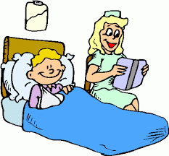
3.Chẩn đoán chăm sóc.
3.1.Khó thở do co thắt cơ trơn phế quản và tăng tiết dịch phế quản
3.2. Ho nhiều do kích thích màng phổi 3.3. Đau cơ bụng , đau họng do bệnh nhân ho nhiều
3.4. Ngủ kém do bệnh nhân ho nhiều. 3.5. Bệnh nhân lo lắng do thay đổi tình trạng sức khỏe

Slide 28
4. Lập kế hoạch chăm sóc.

Slide 29
Nhận định | Chẩn đoán điều dưỡng | Lập kế hoạch chăm sóc | Thực hiện kế hoạch cs | Lượng giá
1.Khó thở, môi tím, vã mồ hôi, | Do co thắt cơ trơn phế quản và do tăng tiết dịch phế quản làm giảm thông khí của bệnh nhân | Làm giảm co thắt cơ phế quản làm lưu thông đường thở Giảm tiết đờm giải cho bệnh nhân | Hút đờm dải làm thông thoáng đường thở nếu đờm nhiều. Thực hiện y lệnh sử sụng thuốc dản phế quản cho người bệnh (Combivent , Salbutamol..) Để bệnh nhân nằm tư thế fowler 30o, thay đổi tư thế nhẹ nhàng 2h/ lần Thực hiện y lệnh thở oxy 2l/phút Hướng dẫn vỗ rung lồng ngực 3 lần/ngày, mỗi lần 15p. Theo dõi tình trạng khó thở 6h/lần | Bệnh nhân dể thở hơn. Đờm bệnh nhân ít hơn so với lúc mới vào viện

Slide 30
Nhận định | Chẩn đoán điều dưỡng | Lập KH chăm sóc | Thực hiện kế hoạch cs | Lượng giá
2, Bệnh nhân ho nhiều | Ho nhiều do bị kích thích các tiểu phế quản | Giảm ho cho người bệnh | Hướng dẫn bệnh nhân uống nhiều nước ấm (2,5 l/24h) Nhỏ mũi bằng nước muối sinh lý ngày 3 lần, mỗi lần 10 giọt Hướng dẫn tập ho có hiệu quả 3 lần/ngày
2.Đau cơ bụng , đau họng | do bệnh nhân ho nhiều | Giảm đau bụng, giảm đau họng cho bệnh nhân | Hướng dẫn nằm nghỉ ngơi tai giường. - Hướng dẫn bệnh nhân ngồi dậy khi ho và trùng cơ bụng Thực hiện y lệnh thuốc kháng sinh, giảm đau chống viêm - Hướng dẫn bệnh nhân không sử dụng chất kích thích như rượu, nước chè - Hướng dẫn bệnh nhân uống chè actiso, chè tâm sen - Theo dõi tình trạng đau cơ bụng đau họng của bệnh nhân 2lần/ngày

Slide 31
Nhận định | CĐ DD | Lập KH chăm sóc | Thực hiện kế hoạch cs | Lượng giá
4. Người bệnh khó ngủ, ngủ không ngon giấc. Giấc ngủ chập chờn (5h/24h) | Bệnh nhân mất ngủ do có ho về đêm | Cải thiện giấc ngủ cho bệnh nhân | Vệ sinh buồng bệnh sạch sẽ tránh tiếng ồn Khuyên bệnh nhân tập đi ngủ sớm Cho người bệnh uống 1 ly sữa ấm trước khi đi ngủ theo dõi tình trang mất ngủ của bệnh nhân. Nếu giấc ngủ không được cải thiện báo ngay cho bác sĩ
5, người bệnh và người nhà lo lắng | Lo lắng do thiếu hiểu biết về bệnh | Giải thích cho người nhà và bệnh nhân hiểu hơn về bệnh | - Khuyến khích bệnh nhân giãi bày những lo lắng, giải thích cho bệnh nhân hiểu về bệnh của họ. - Động viên bn yên tâm điều trị, tin tuongr vào nhân viên y tế. - Khuyên người nhà động viên bn điều trị. - Hướng dẫn bệnh nhân những phương pháp nghỉ ngơi thư giãn: đọc báo, xem tivi... | Người nhà và bệnh nhân đã an tâm trong việc điều trị của mình và tin tưởng và đổi ngũ y tế

Slide 32
Nhận định | Chẩn đoán điều dưỡng | Lập kế hoạch chăm sóc | Thực hiện kế hoạch cs | Lượng giá
Nguy cơ dẩn đến viêm phổi cho bệnh nhân | Do người bệnh ho quá nhiều không được điều trị | Đề phòng các nguy cơ có thể xảy ra | Thực hiện các biện pháp giảm ho cho người bệnh Thực hiện y lệnh thuốc Khuyên người bệnh dùng nước ấm không dùng nước đá. Mặc áo quần sạch sẽ, vệ sinh cá nhân, răng miệng hằng gày bằng nước súc miệng

Slide 33
Tập thở có hiệu quả
– Kỹ thuật thở môi mím chống xẹp phế nang, giúp bệnh nhân kiểm soát được tần số thở, độ sâu của thở và thư giãn. *Kỹ thuật thở môi mím tiến hành như sau :Hít vào qua mũi trong khi đếm đến 3, sau đó thở ra chậm qua đường miệng môi mím,khi thở ra cơ bụng co lại. Thở ra kéo dài qua môi mím trong khi đếm đến 7. – Kỹ thuật thở cơ hoành làm tăng thông khí phế nang, và đôi khi làm giảm dung tích khí cặn.

Slide 34
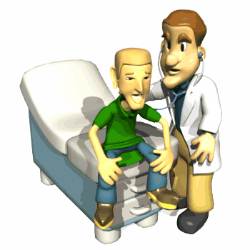
Tập thở có hiệu quả
Kỹ thuật thở cơ hoành tiến hành như sau :Đặt một bàn tay vào bụng bệnh nhân (ngay dưới bờ sưỡn) bàn tay kia đặt vào giữa lồng ngực: Hít vào chậm và sâu qua mũi bụng lồi ra càng nhiều càng tốt.Thở ra qua miệng môi mím trong khi cơ bụng co lại, bàn tay kia đặt lên bụng đè nhẹ vào phía trong và lên trên khi thở ra. Nhắc lại sau 2-5 phút, tiến hành vài lần/ ngày (trước bữa ăn và trước khi ngủ ).

Slide 35
CẢM ƠN THẦY VÀ CÁC BẠN ĐÃ LẮNG NGHE

